Slide 1
中医检索系统
王杰 虞锦东 郭晓鹏 陈帅

Slide 2
朝代排序
朝代排序
基本思想：
（1）利用加标识的想法对之前建好的books表，比较dynasty列的值，然后大致按照1西汉、2魏晋、3南北朝、4唐、5宋、6元、7明、8清、9民国、49其他朝代、50朝代不详这样的顺序，建立新的一列year_no,将700本书对应的朝代利用递增的数字代替。
（2）在查询关键词时，显示的相关书籍就可以利用Sql语言进行升序排列。
程序截图如下：

Slide 3
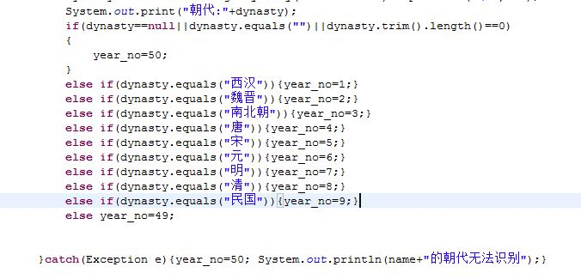
朝代排序

Slide 4
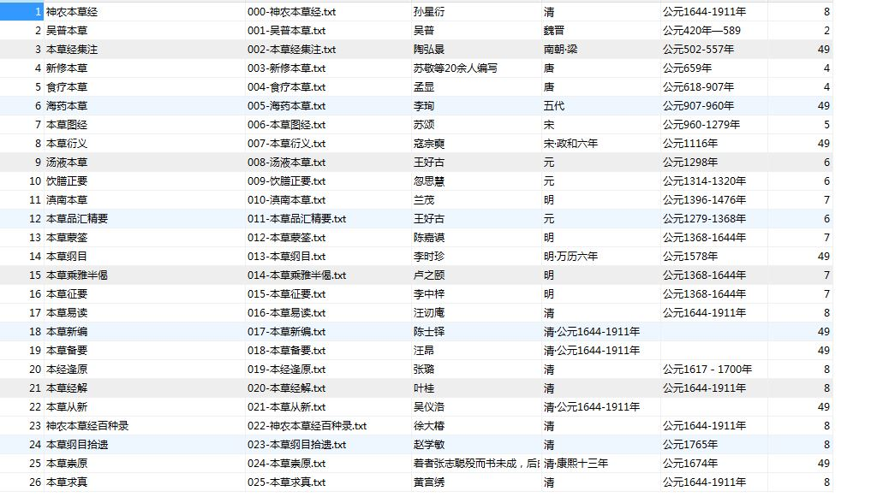
朝代排序
数据库books表结果：

Slide 5
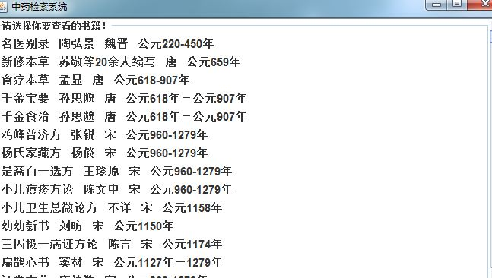
朝代排序
查询语言：
ORDER BY books.Year_no ASC
结果：

Slide 6
谢谢观看！！！

